Slide 1
DISEÑO Y CONSTRUCCIÓN DE UNA MÁQUINA PARA ENVASE Y SELLADO DE LATAS TRABAJO DE TITULACIÓN PREVIO A LA OBTENCIÓN DEL TÍTULO DE INGENIERO MECATRÓNICO 2018
BOLAÑOS NARANJO, JUAN MANUEL GÓMEZ MASAPANTA, JORGE DAVID DIRECTOR: ING. LUIS ESCOBAR
Notes:
Buenos días

Slide 2
Contenido
Antecedentes
Justificación e importancia
Objetivos
Marco teórico
Desarrollo del sistema
Integración del sistema
Pruebas, validación y resultados
Conclusiones y Recomendaciones

Slide 3
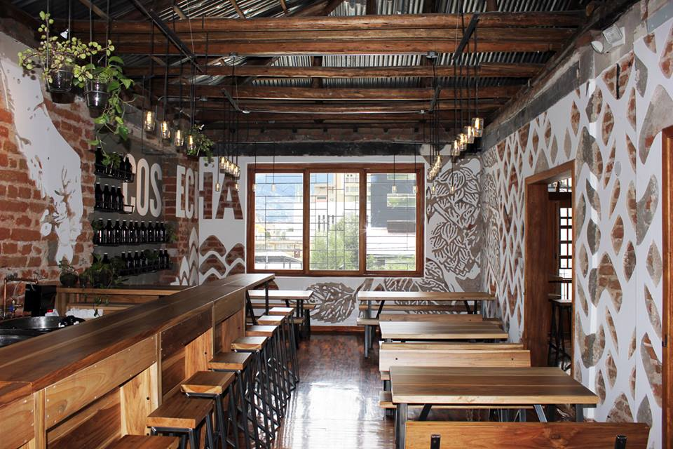
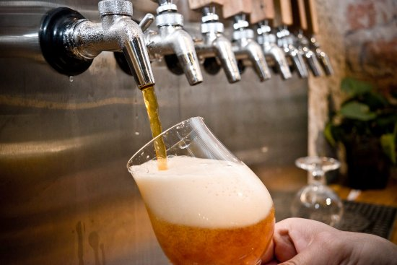
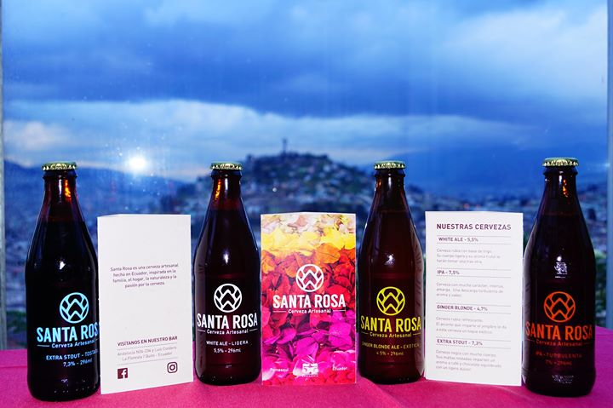
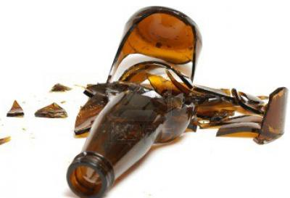
Antecedentes
Cerveza artesanal en el Ecuador
Botellas de vidrio

Slide 4
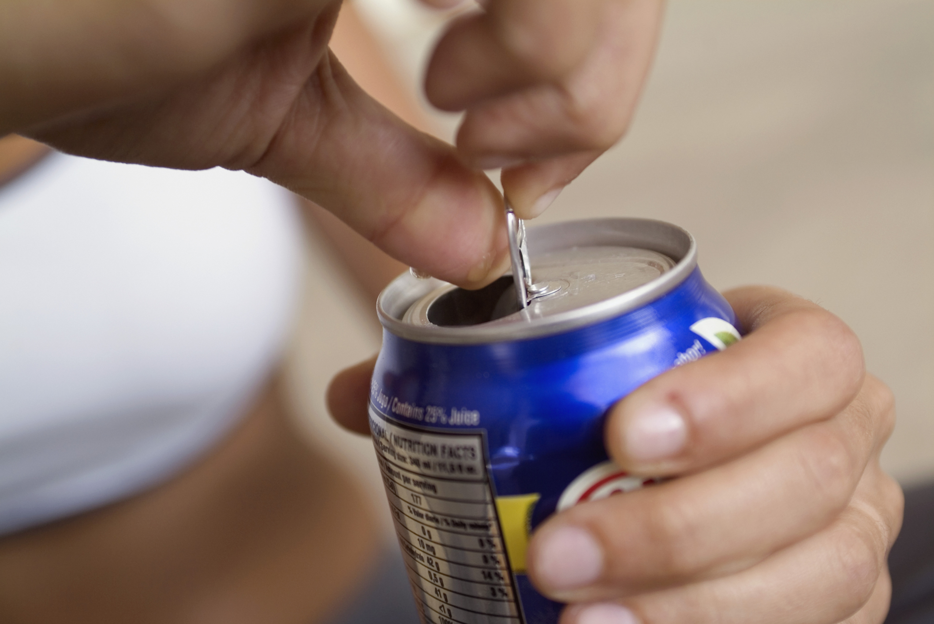
Antecedentes
Consumo de cerveza en lata
Gestión del producto

Slide 5
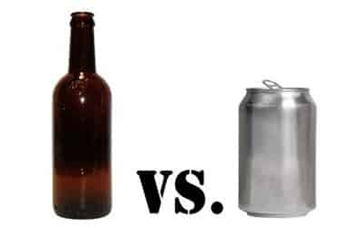
Justificación e Importancia
Políticas de responsabilidad social
Valor agregado al envasado actual

Slide 6
Justificación e Importancia

Slide 7
Objetivos
Diseñar y construir una máquina selladora de latas de aluminio de 12, 16 y 24 oz, cumpliendo la norma INEN EN 1672-2.
Diseñar y construir los rodillos de cierre y mandril de acuerdo a los requerimientos establecidos para un sellado adecuado de la lata.
Diseñar la máquina para su integración en una línea de producción modular semi industrial de bebidas en lata.
Realizar la selección y diseño de partes mecánicas y eléctricas que conforman la máquina mediante criterios de diseño adecuados según la Norma Ecuatoriana INEN EN 1672-2.

Slide 8
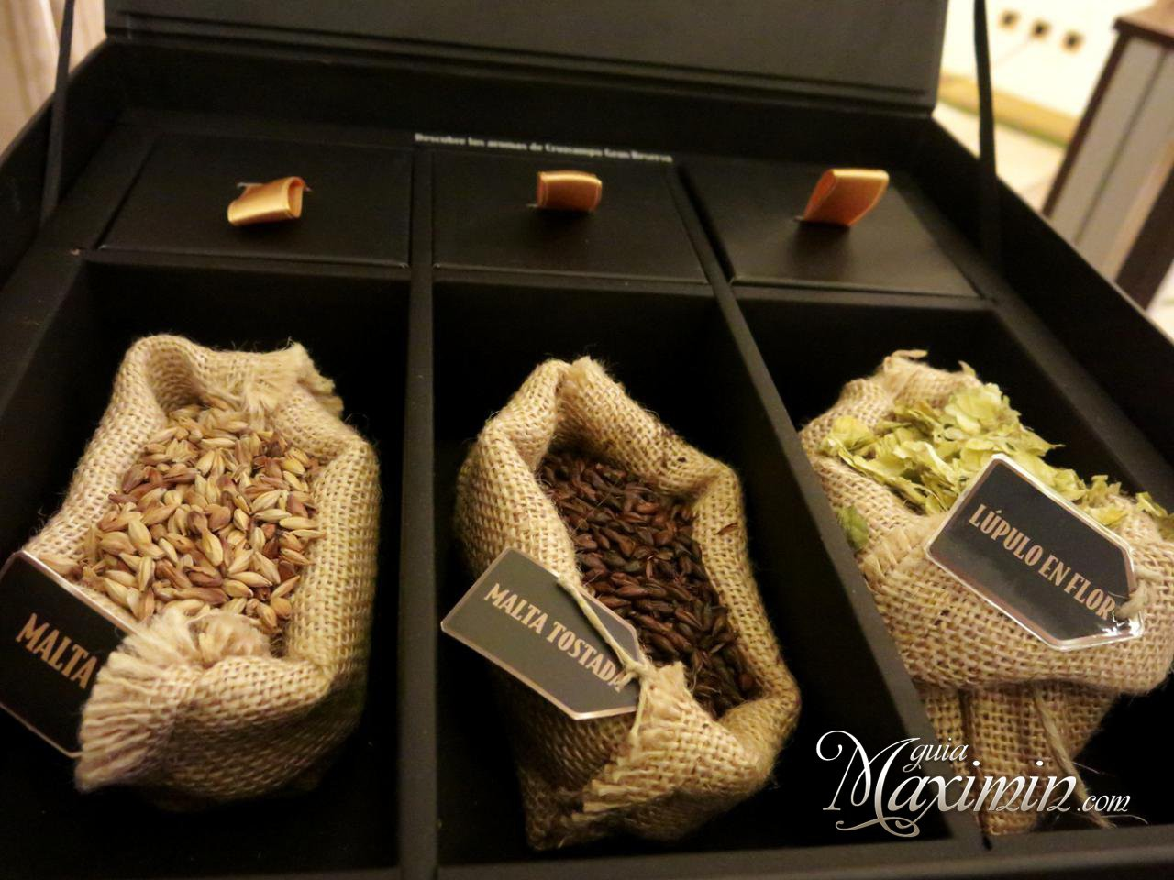
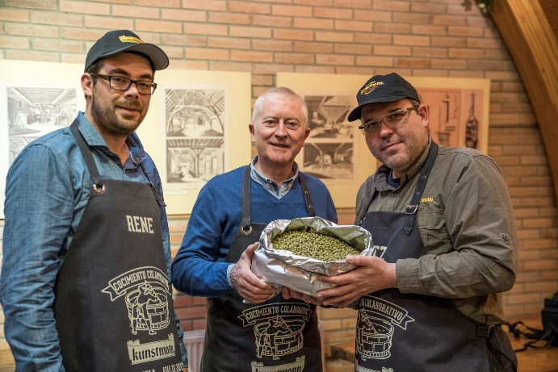
Cerveza artesanal
Elaborada con malta de cebada, lúpulo y agua.
No utiliza químicos ni aditivos artificiales.
Variedad de sabores según la receta del maestro cervecero.

Slide 9
Envasado de la cerveza
Variable | Envasado en botella de vidrio | Envasado en lata de aluminio
Calor | Largo tiempo para enfriamiento. | Corto tiempo para enfriamiento.
Luz | Permite el paso de rayos UV. | Bloquea rayos ultravioletas.
Oxígeno | Cerrado herméticamente. | Cerrado herméticamente.
Portabilidad | Presenta restricciones para estadios, conciertos, playas, otros. | Admitidas en la gran mayoría de lugares de concentración masiva.
Costo del producto | Costosa. | Barata.
Reciclaje | Conlleva riesgo de rotura y corte a operarios. | Facilita el prensado, embalado y transporte para su fundición.
Peso unitario | Aproximadamente 250g/ lata. | Aproximadamente 15g/ lata.
Distribución | Alto costo de distribución. | Bajo costo de distribución.

Slide 10
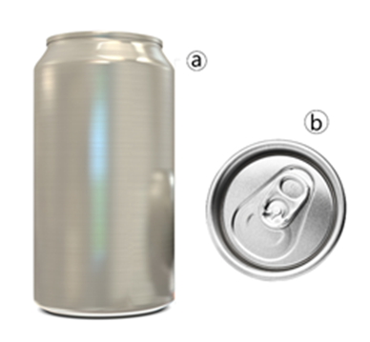
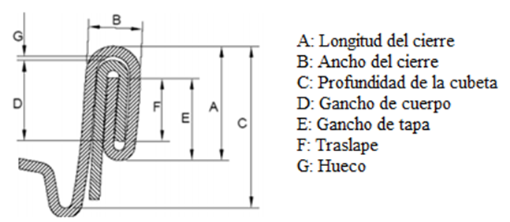
Enlatado de cerveza
Partes de la lata
Partes del cierre

Slide 11
Sellado
Descripción de sellado
Operaciones de sellado

Slide 12
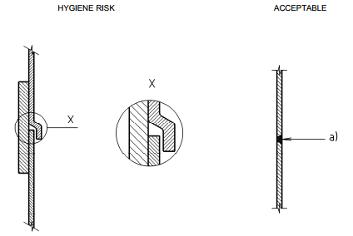
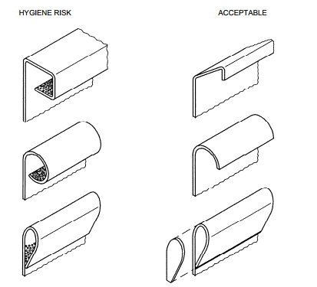
Máquinas para alimentos
Norma INEN EN 1672-2
Zona de contacto con alimentos.
Zona expuesta a salpicaduras.
Zona sin contacto con alimentos.

Slide 13
Máquinas comerciales
Máquina | Fabricante | Ubicación | Capacidad
Lincan ™ 65 | American Beer Equipment | EEUU | 65 latas por minuto
ACS X2 | Cask Brewing Systems | Canadá | 75 latas por minuto
WGC 600 | Wild Goose Canning | EEUU | 88 latas por minuto
CraftBloc™ | Palmer Canning Systems | EEUU | 300 latas por minuto
Lehui’s craft | Lehui Craft | EEUU | 300 latas por minuto
181S | Pneumatic Scale Angelus | EEUU | 3000 latas por minuto

Slide 14
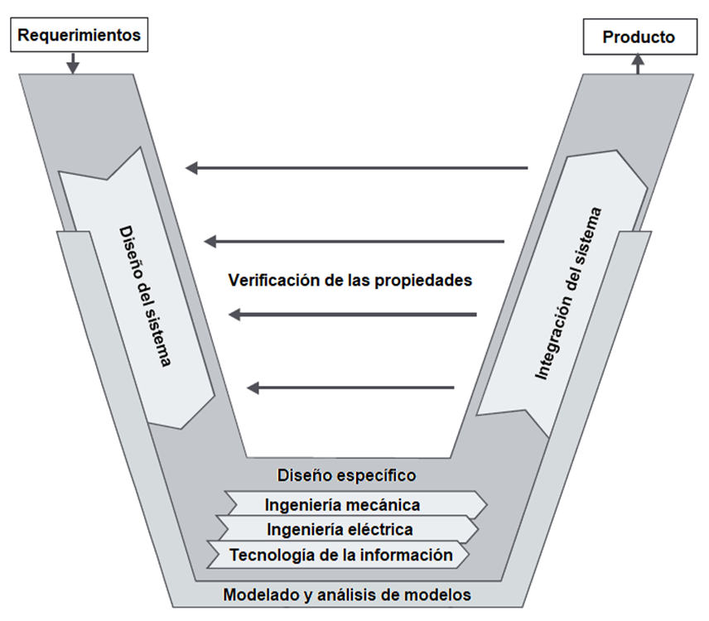
Metodología de diseño
VDI 2206

Slide 15
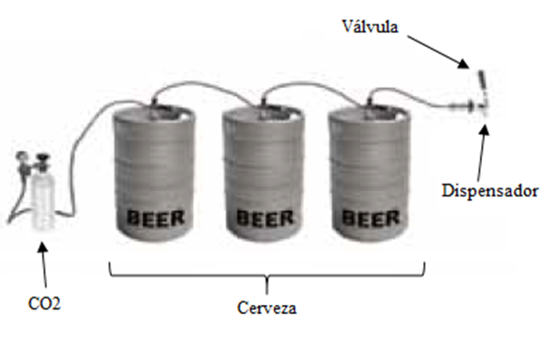
Subsistema de llenado
Temperatura de la cerveza
Presión aplicada
Resistencia en las líneas
Nivel de carbonatación de la cerveza

Slide 16
Balance
Carbonatación | 2.1 | 2. 2 | 2.3 | 2.4 | 2.5 | 2.6 | 2.7 | 2.8 | 2.9 | 3.0
Temperatura [°C] | Presión de CO2 [psi]
2 | 6.1 | 7.1 | 8.2 | 9.2 | 10.2 | 11.3 | 12.3 | 13.4 | 14.4 | 15.5
3 | 7.0 | 8.1 | 9.2 | 10.3 | 11.3 | 12.4 | 13.5 | 14.5 | 15.6 | 16.7
4 | 8.0 | 9.1 | 10.2 | 11.3 | 12.4 | 13.5 | 14.6 | 15.7 | 16.8 | 17.9

Slide 17
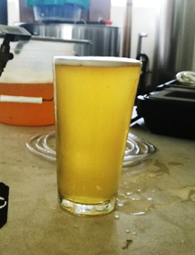
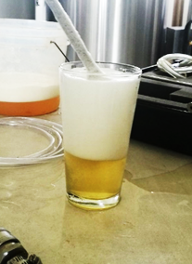
Balance

Slide 18
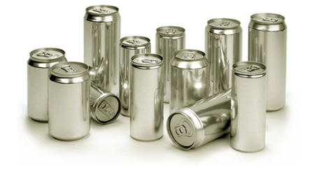
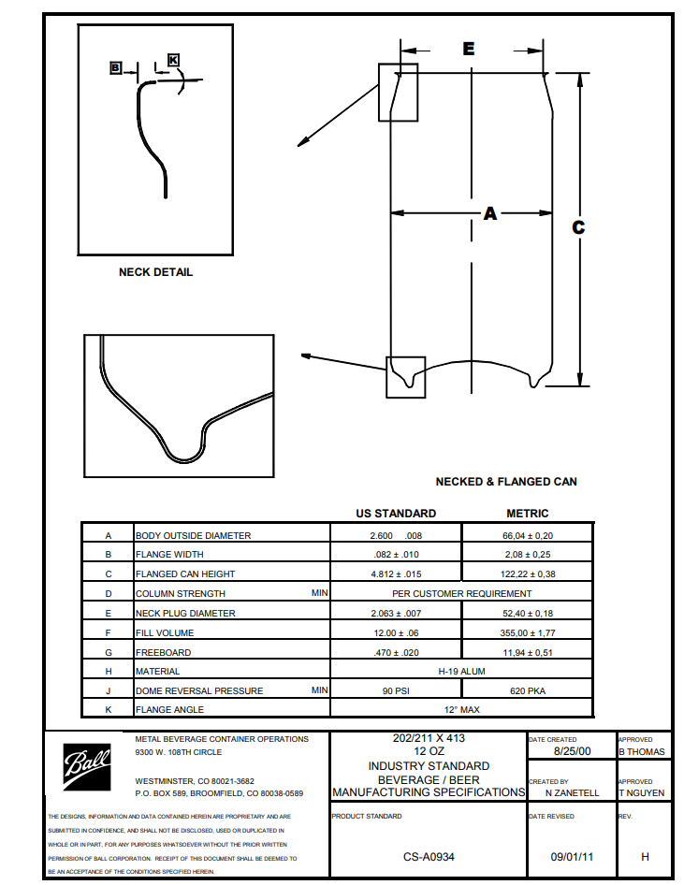
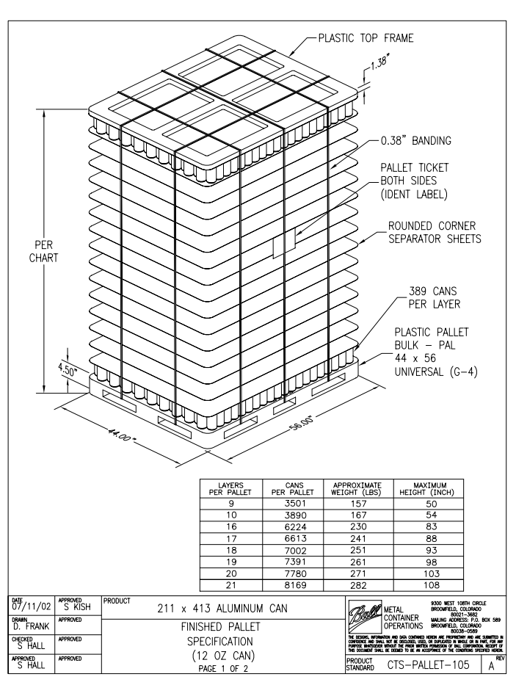
Subsistema de sellado
Latas standard: 12 oz: 202/211 x 413
16 oz: 202/211 x 603
24 oz: 202/211 x 710
Latas de envio: 12 oz: 7391 cans/pallet
16 oz: 7002 cans/pallet
24 oz: 6613 cans/pallet

Slide 19
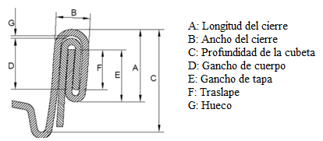
Especificaciones fabricante
Parámetro |  | Especificación del fabricante | Figura
B | Ancho del cierre | 0.043 ± 0.002 in
C | Profundidad de la cubeta | 0.270 ± 0.005in
D | Gancho de cuerpo | 0.065 ± 0.010 in
E | Gancho de tapa | 0.053 in Min.
F | Traslape | 0.035 in Min.
- | Hermeticidad | 95-100 %
Requerimiento | Valor
Fuerza de empuje necesaria | 100 [lb]
Carrera mínima necesaria | 85.86 [mm]

Slide 20
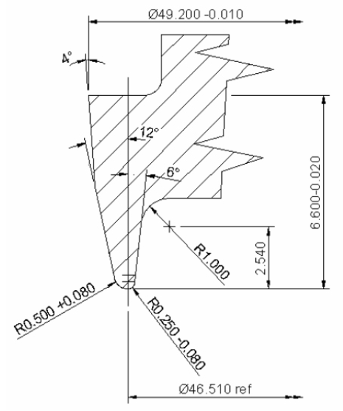
Mandril
Materiales
Procesos

Slide 21
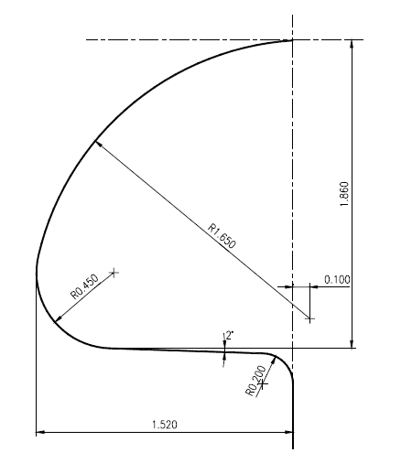
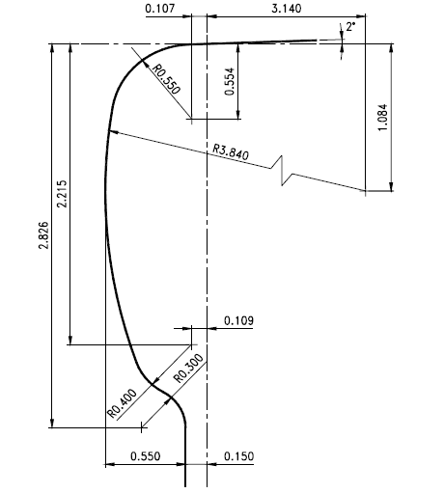
Rodillo: 1ra & 2da operación
Materiales
Procesos

Slide 22
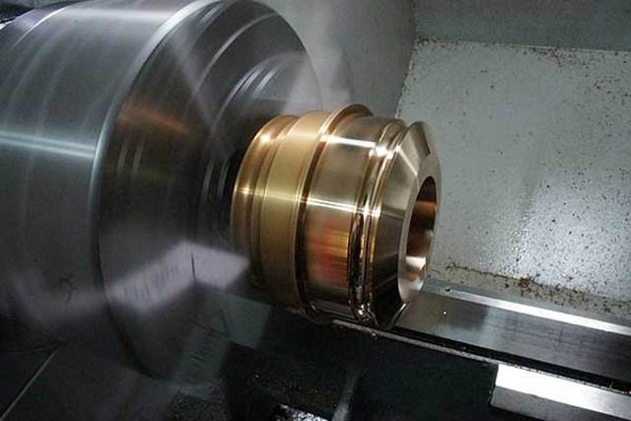
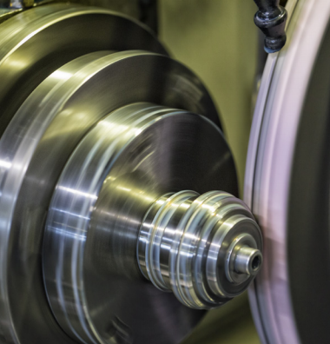
Manufactura
Torneado
Herramienta de torneado
Geometrías menores a 1.5 [mm]
Tolerancias son de centésimas de mm
Rectificado cilíndrico
Mejorar la tolerancia dimensional
Recubrimiento superficial especial
Deposición de vapor químico
Cromado impregnado de diamantes
Carburo de tungsteno

Slide 23
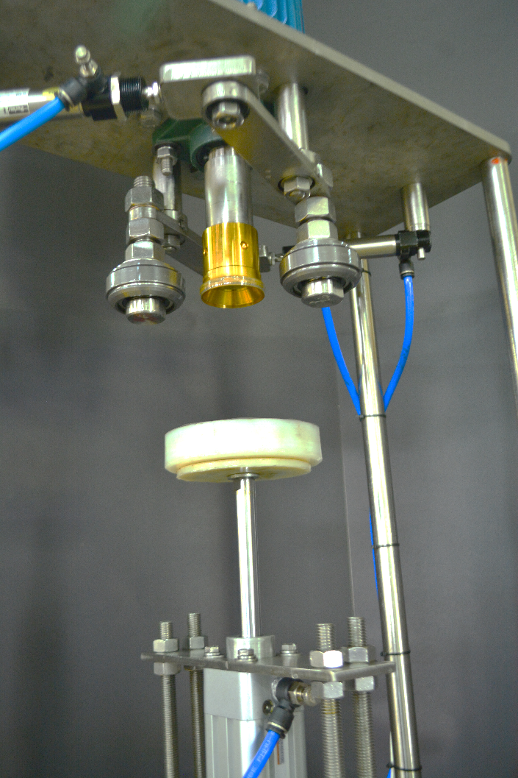
Mandril y Rodillos utilizados
 | Dimensión | Material | Acabado superficial
Mandril | Perfil para tapa tipo 202 | Aleación de cobalto | Deposición de vapor químico en nitruro de titanio
Rodillo de la primera operación | Perfil para tapa tipo 202 | Aleación de cobalto | Deposición de vapor químico en óxido de aluminio
Rodillo de la segunda operación | Perfil para tapa tipo 202 | Aleación de cobalto | Deposición de vapor químico en óxido de aluminio

Slide 24
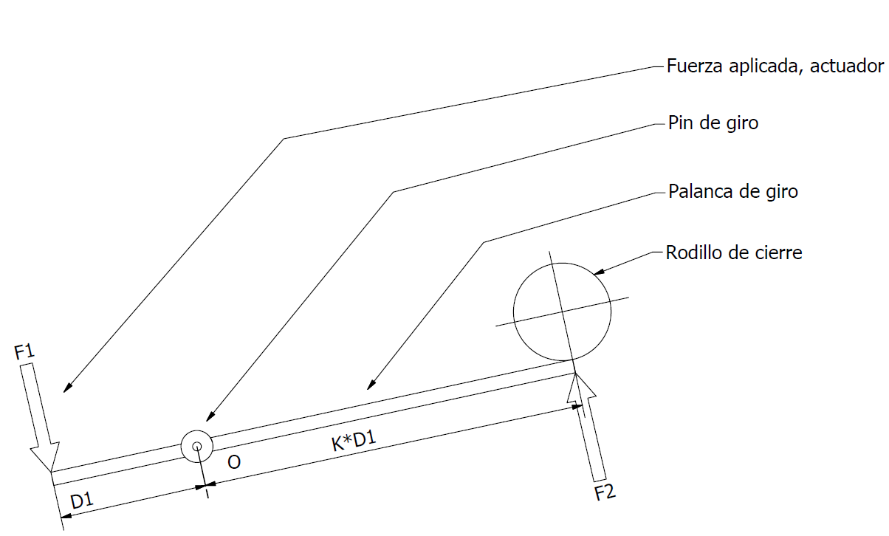
Mecanismo de accionamiento
Rotacional | Ruedas de Fricción
 | Sistema de ruedas de correa
 | Engranes
 | Trenes de poleas de correa
Lineal | Polea fija
 | Polea Móvil
 | Polipasto
 | Palanca

Slide 26
 | Fuerza requerida | Diámetro con K=2 | Diámetro con K=3
Primera operación | 311.11 [N] | 25.69 [mm] | 18.59 [mm]
Segunda operación | 288.88 [N] | 24.76 [mm] | 19.95 [mm]
Resultado | El diámetro del actuador debe ser igual a 20 [mm]. La carrera del actuador debe ser al menos 5 [mm].

Slide 27
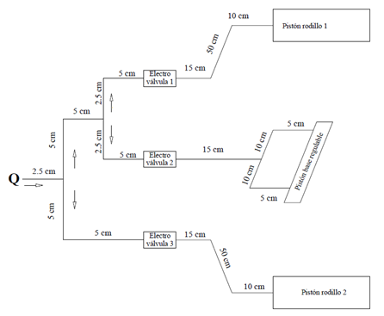
Caída de presión del sistema
Presión Línea 1 |  | Pérdida porcentual
Compresor | 0.6 [MPa] | 0.001264 [MPa] | 0.211 %
Pérdida | 0.598736 [MPa]
Presión Línea 2 |  | Pérdida porcentual
Compresor | 0.6 [MPa] | 0.000732 [MPa] | 0.122 %
Pérdida | 0.599268318 [MPa]
Presión Línea 3 |  | Pérdida porcentual
Compresor | 0.6 [MPa] | 0.004182 [MPa] | 0.6971 %
Pérdida | 0.595817574 [MPa]

Slide 28
Validación del cierre
 | Fuerza requerida | Diámetro con K=2 | Diámetro con K=3
Primera operación | 311.11 [N] | 25.69 [mm] | 18.59 [mm]
Segunda operación | 288.88 [N] | 24.76 [mm] | 19.95 [mm]
Resultado | El diámetro del actuador debe ser igual a 20 [mm]. La carrera del actuador debe ser al menos 5 [mm].

Slide 29
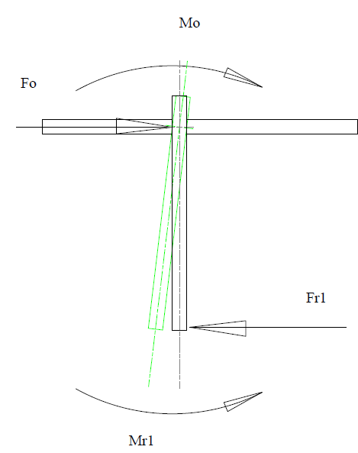
Potenciales Deflexiones
$$EI\frac{∂^{2}δ}{∂x^{2}}=M$$
$\left.δ=0.00183 [mm\right]$ $@ z=0.076 [m]$

Slide 30
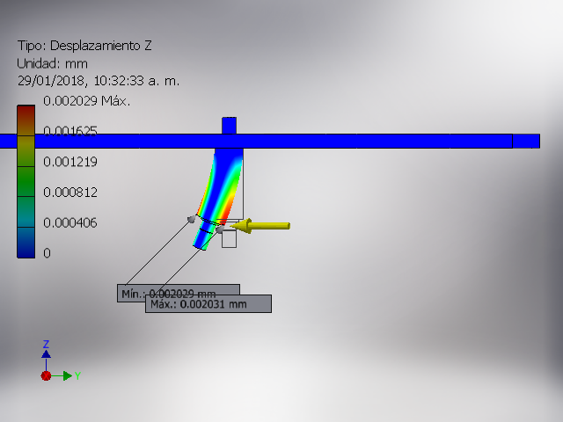
Potencial deflexión
Valor equivalente al 4 % del valor
del error permisible para el ancho de cierre
Característica | Valor
Material | Acero Inoxidable
Densidad de masa | 8 g/cm^3
Resistencia máxima a tracción | 540 MPa
Módulo de Young | 193 GPa
Coeficiente de Poisson | 0.3 su
Módulo cortante | 74.2308 GPa

Slide 31
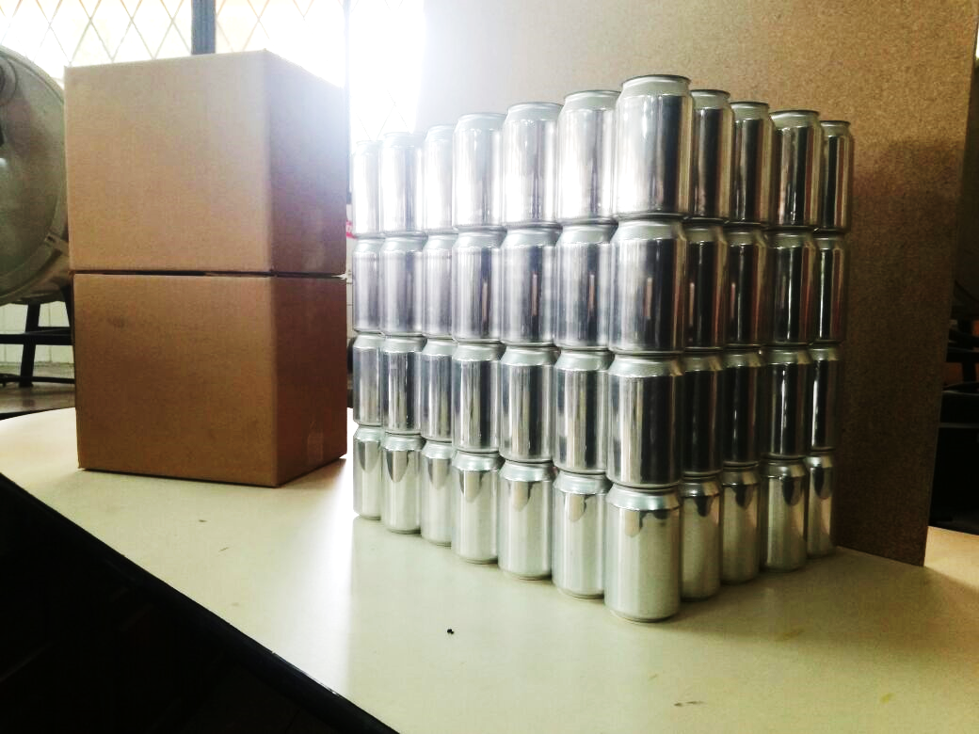
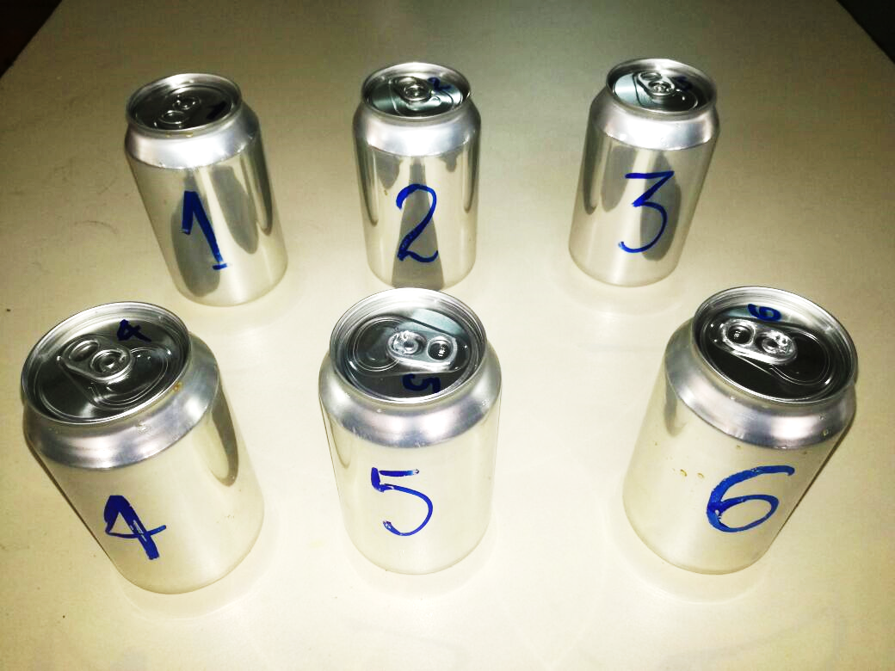
Pruebas, Validación y Resultados
NTE INEN ISO 2859-1:2009
Lote: 140 envases
Muestra: 6 envases
The Metal Packaging Manufacturers Association
Fase 1, Examen visual y medidas exteriores
Fase 2, Fugas
Fase 3, Desmontaje del cierre
Fase 4, Mediciones internas

Slide 32
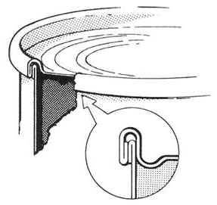
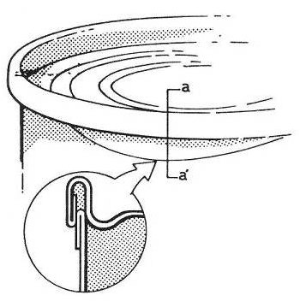
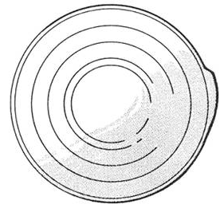
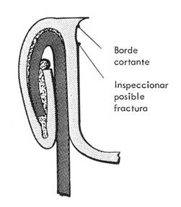
Fase 1
Examen visual externo
Patinaje
Borde cortante
Falso cierre
Pestaña aplastada
Defecto analizado | Resultado
Patinaje | 0 latas de la muestra presentan esta condición.
Borde cortante | 0 latas de la muestra presentan esta condición.
Falso cierre | 0 latas de la muestra presentan esta condición.
Pestaña aplastada | 0 latas de la muestra presentan esta condición.

Slide 33
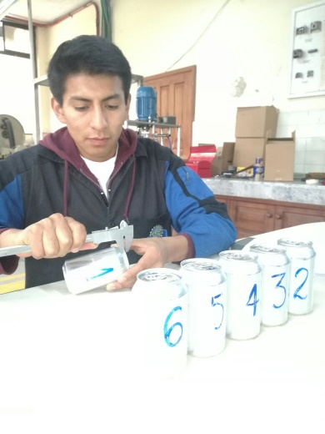
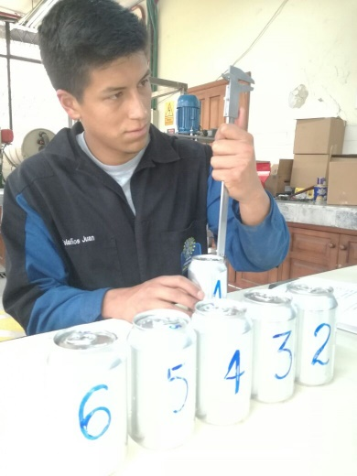
Medidas exteriores
Medida | Longitud del cierre | Error | Profundidad de la cubeta | Error
Referencia | 2.5 mm | ± 0.15 mm | 6.858 mm | ± 0.127 mm
Lata 1 | 2.52 mm | 0.02 mm | 6.95 mm | 0.092 mm
Lata 2 | 2.52 mm | 0.02 mm | 6.75 mm | 0.108 mm
Lata 3 | 2.55 mm | 0.05 mm | 6.85 mm | 0.008 mm
Lata 4 | 2.55 mm | 0.05 mm | 6.90 mm | 0.042 mm
Lata 5 | 2.60 mm | 0.10 mm | 6.90 mm | 0.042 mm
Lata 6 | 2.55 mm | 0.05 mm | 6.90 mm | 0.042 mm
Resultado | Todas las latas de la muestra cumplen con la medida referencia.

Slide 34
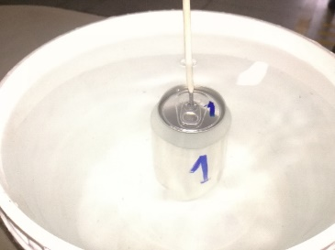
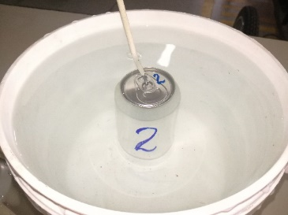
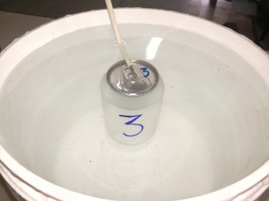
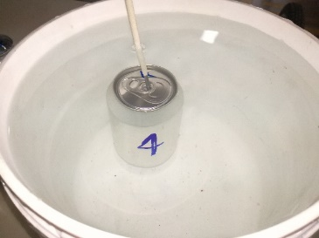
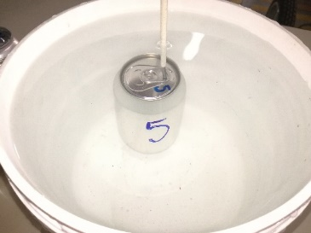
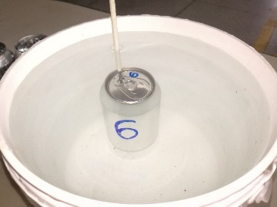
Fase 2
Fugas
Presencia de burbujeo

Slide 35
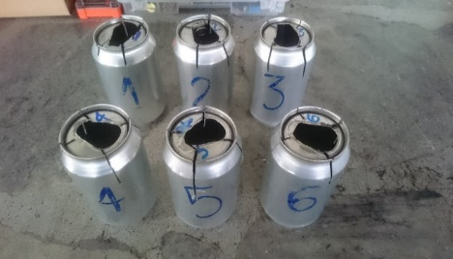
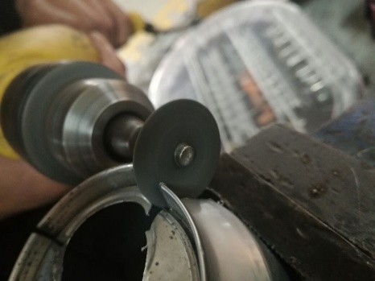
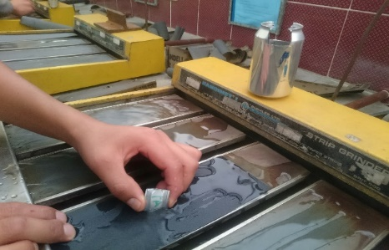
Fase 3
Desmontaje del cierre
Suavizado de la sección intervenida

Slide 36
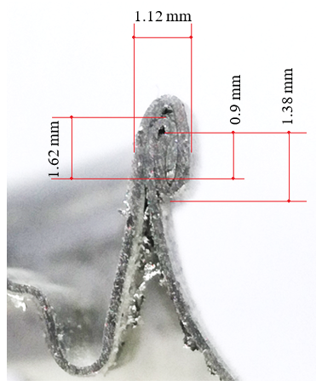
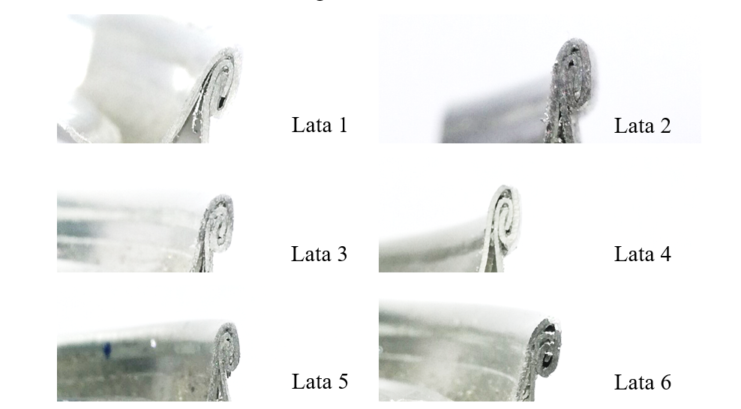
Fase 4
Mediciones internas

Slide 37
Medida | Ancho del cierre [mm] | Error [mm] | Gancho de cuerpo [mm] | Error [mm] | Gancho de tapa [mm] | Error [mm] | Traslape [mm] | Error [mm]
Ref | 1.1 | 0.05 | 1.65 | 0.25 | 1.35 | 0.05 | 0.889 | 0.05
Lata 1 | 1.09 | 0.01 | 1.6 | 0.05 | 1.36 | 0.01 | 0.89 | 0.001
Lata 2 | 1.12 | 0.02 | 1.62 | 0.03 | 1.38 | 0.03 | 0.9 | 0.011
Lata 3 | 1.12 | 0.02 | 1.62 | 0.03 | 1.38 | 0.03 | 0.92 | 0.031
Lata 4 | 1.1 | 0.00 | 1.62 | 0.03 | 1.4 | 0.05 | 0.92 | 0.031
Lata 5 | 1.13 | 0.03 | 1.65 | 0.00 | 1.38 | 0.03 | 0.91 | 0.021
Lata 6 | 1.14 | 0.04 | 1.6 | 0.05 | 1.38 | 0.03 | 0.9 | 0.011
Resultado | Cumplen con la medida referencia.

Slide 38
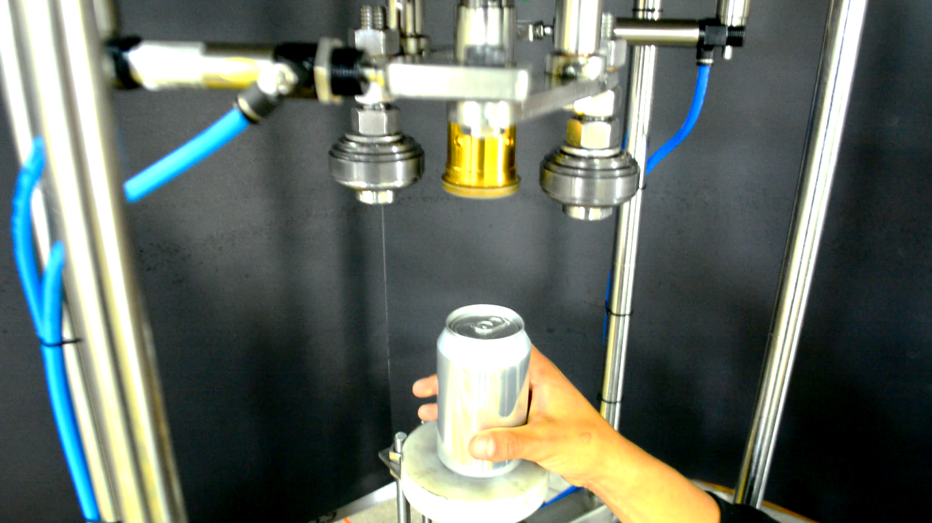
Tiempo de sellado
Operario al realizar la tarea
Integración el sistema del sistema
reduce tiempos muertos
Medida | Tiempo de sellado
Lata 1 | 1.9 s
Lata 2 | 1.8 s
Lata 3 | 2.1 s
Lata 4 | 2.2 s
Lata 5 | 2.0 s
Lata 6 | 1.9 s
Promedio | 1.98 s

Slide 39
Futuro
Entrada de envases
Dosificación CO2
Llenado
Tapado
Sellado
Limpieza
Salida Producto
Banda transportadora
Control

Slide 40
RECOMENDACIONES

Slide 41
CONCLUSIONES

